Slide 1
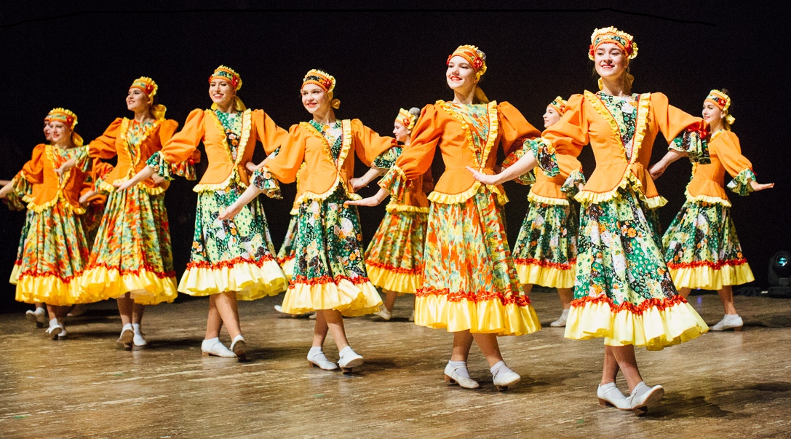
К У Л Ь Т У Р А
Муниципальная программа «Сохранение и развитие культуры в Воскресенском муниципальном районе на 2017-2021 годы

Slide 2
ОСНОВНЫЕ ПРИОРИТЕТЫ РАЗВИТИЯ СФЕРЫ КУЛЬТУРЫ
- Обеспечение доступности населения к культурным ценностям;
- Удовлетворение культурных потребностей граждан;
- Повышение качества услуг в сфере культуры в Воскресенском муниципальном районе.
Сфера культуры Воскресенского района очень многогранна и многопрофильна. Каждый житель района может выбрать то, что ему по душе – занятия в кружках и творческих коллективах дворцов и домов культуры, театральные представления, концерты профессиональных и любительских коллективов, библиотечное обслуживание, обучение в детских школах искусств.

Slide 3
Учреждения, подведомственные МУ «Управление культуры администрации Воскресенского муниципального района»
МУ "Дворец культуры " Юбилейный ";
МУ "Воскресенский координационно-методический центр культуры и творчества "Истоки" , включая 10 структурных подразделений;
МУ "Культурный центр "Усадьба Кривякино";
МУК "Театр ростовых кукол "Софит";
МУК"Камерный хор "Хорал";
Муниципальное учреждение культуры "Воскресенская межпоселенческая библиотека", включая 20 структурных подразделений.

Slide 4
Структура расходов Муниципальной программы «Сохранение и развитие культуры Воскресенского муниципального района на 2017-2021 годы»

Slide 5
